Slide 1
IMAGERIE SPECT, EXPERIENCE DE LA REPUBLIQUE DEMOCRATIQUE DU CONGO
Joseph KABEYA MUKOSAYI
Ingénieur Electronicien
Chef de Section Technique
CGEA/CREN-K,
Joseph.kabeya.mukosayi@cgea-rdc.org

Slide 2
Plan de l’exposé
Introduction
Evolution de la scintigraphie
Besoins en imagerie
Perspectives d’avenir

Slide 3
Introduction

Slide 4
La Médecine Nucléaire est une spécialité médicale fondée sur l’utilisation des rayonnements ionisants, émis par des radionucléides à des fins diagnostiques et thérapeutiques.
Dans notre pays, la Médecine Nucléaire a trois activités principales: Tests in vitro (dosages radioimmunologiques), Tests in Vivo (scintigraphies) et la Radiothérapie métabolique.

Slide 5
Les Tests in Vitro sont réalisés au CGEA/CRENK.
Les Tests in Vivo (scintigraphies) et la Radiothérapie Métabolique sont réalisés aux Cliniques Universitaires de Kinshasa (C.U.K).
La scintigraphie est d’autant morphologie et que fonctionnelle.
Dans notre pays (R.D.C), 2.345.000 Km2, un seul centre de Médecine Nucléaire installé à Kinshasa, la Capitale.

Slide 6
Médecine
nucléaire
Test in vitro
Test in vivo
RADIOTHERAPIE METABOLIQUE

Slide 7
Cliniques
Universitaires
De Kinshasa

Slide 8
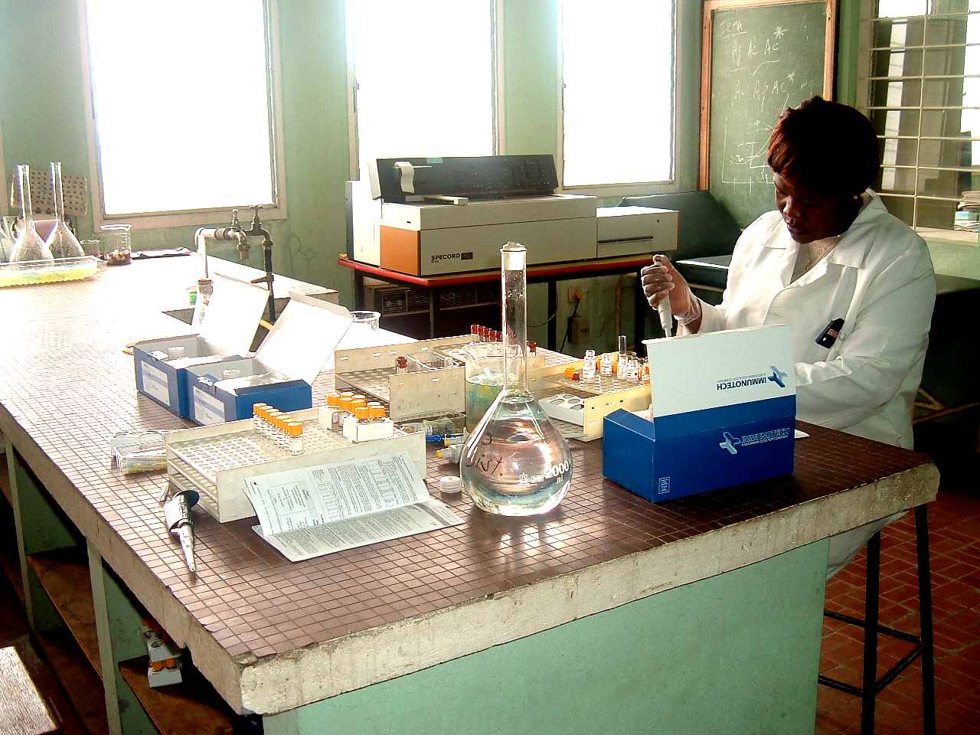
Laboratoire d’Analyse
Radioimmunologique
au CREN-K

Slide 9
Evolution de la scintigraphie

Slide 10
Début des activités: 1970
1970-1974:
Des tests in vitro:
Survie globulaire avec GR marqués au ⁵¹Cr
Métabolisme du Fer avec Citrate de Fer marquée au ⁵⁹Fe
Volume globulaire avec GR marqués au ⁵¹Cr
Excrétion urinaire du radioiode I-131

Slide 11
1974-1983:
Des tests in vitro:
Continuation et ajout de RIA des hormones
Des tests in vivo:
Continuation et début de scintigraphie des organes avec le Scintigraphe rectilinéaire SCINTIMAT II (Siemens): Cerveau, Thyroïde, Foie et rate, Reins et Placenta.

Slide 12
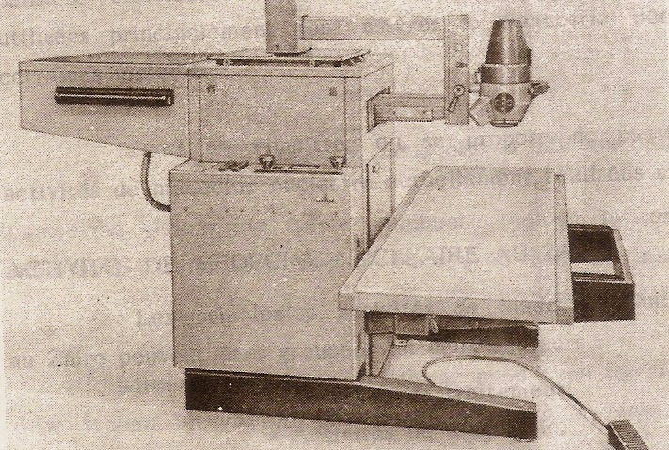
Scintigraphe rectilinéaire SCINTIMAT II (Siemens)

Slide 13
1988-1997:
Des tests in vitro:
RIA des hormones
Des tests in vivo:
Captation thyroïdienne de radioiode I-131
Nephrogramme isotopique

Slide 14
1997-2003:
Des tests in vitro:
RIA des hormones
Des tests in vivo:
Reprise des scintigraphies avec la Gamma-caméra planaire digitalisée MEDISO ne pouvant pas réaliser la tomographie.

Slide 15
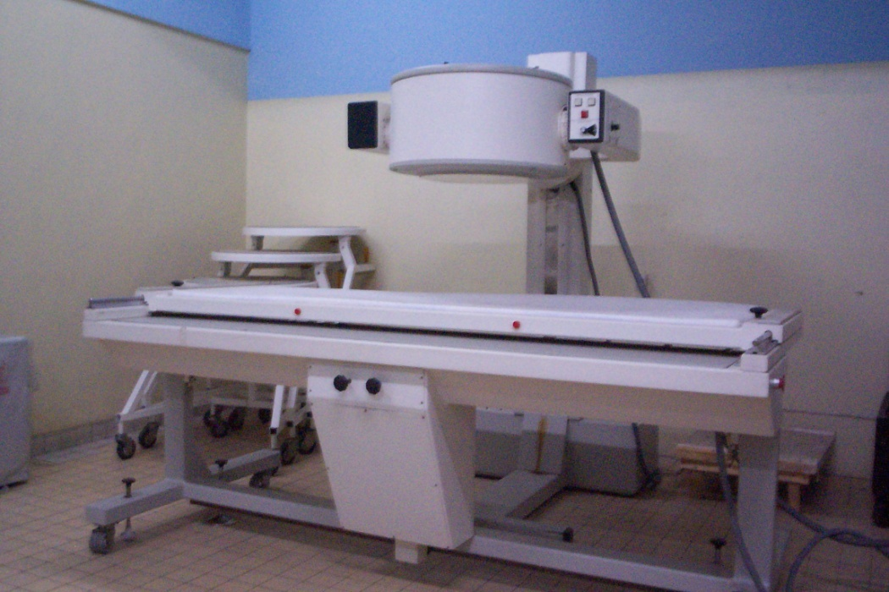
Gamma-caméra
MEDISO

Slide 16
Activités actuelles:
2003-2012:
Des tests in vitro:
RIA des hormones et des marqueurs tumoraux
RIA des Ac anti-récepteur de la TSH
Des tests in vivo:
Continuation des scintigraphies avec la Spect Gamma-caméra E.CAM (Siemens)

Slide 17
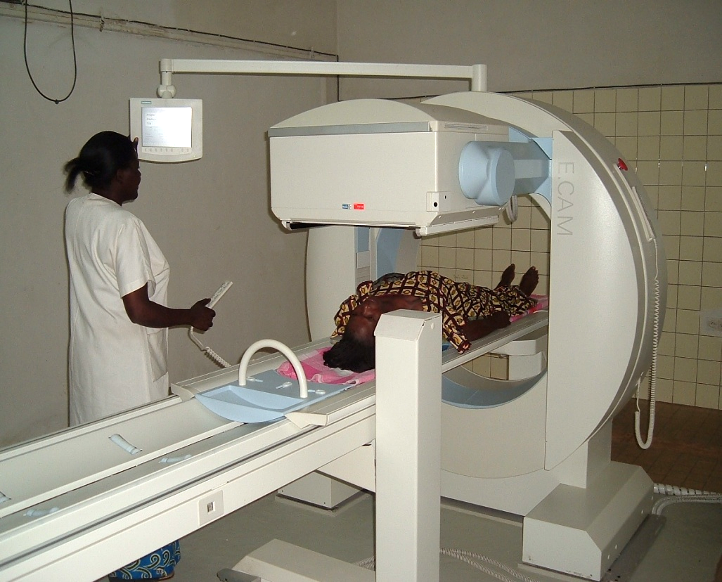
Gamma-caméra SPECT SINGLE HEAD
E.CAM, SIEMENS

Slide 18
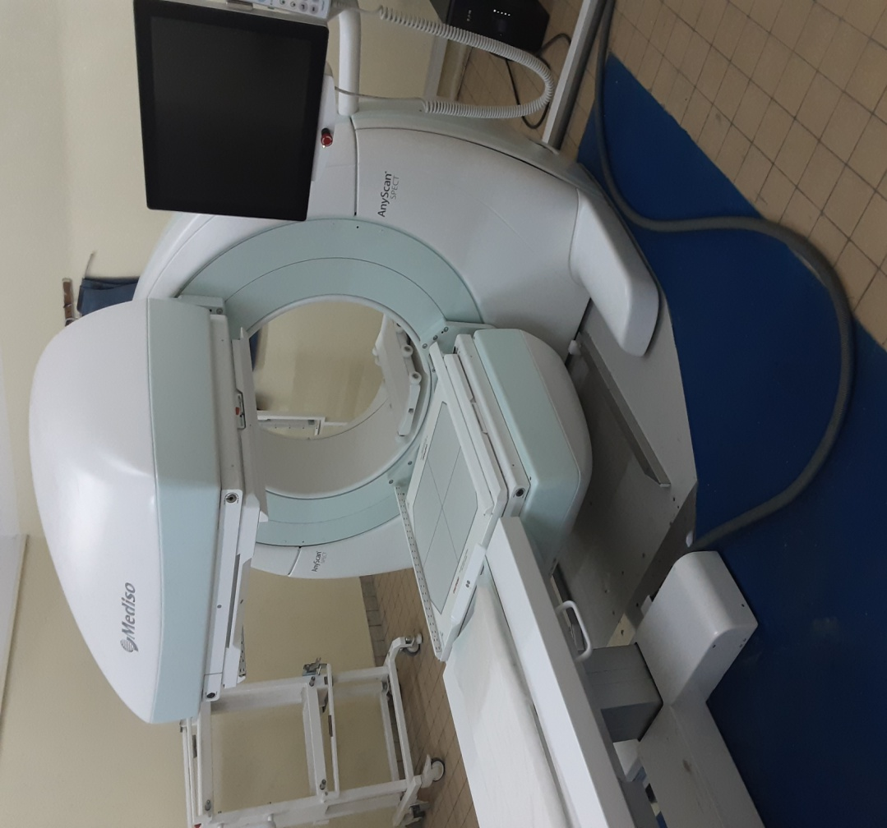
Anyscan, SPECT Dual Head Gamma-caméra
MEDISO

Slide 19
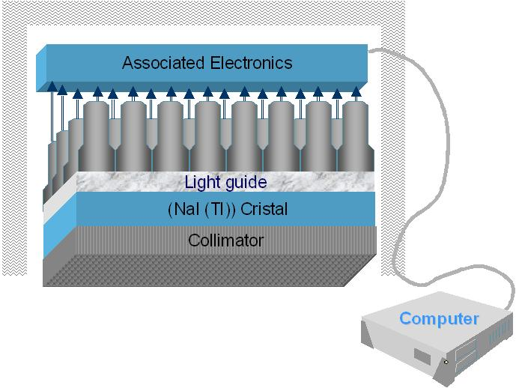
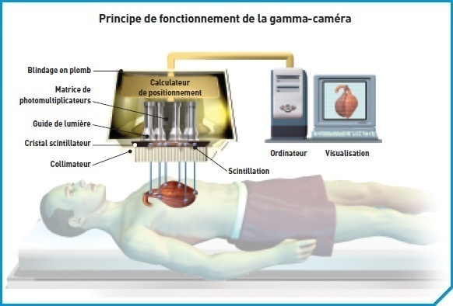
Détecteur à scintillation
Fonctionnement d’une gamma camera

Slide 20
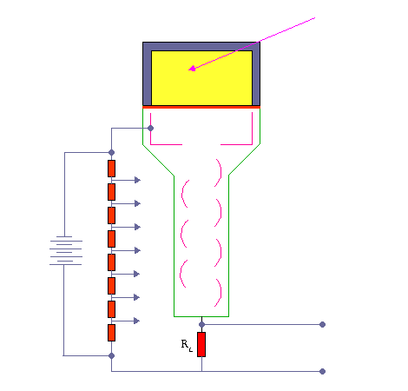
Fonctionnement d’un tube photoélectrique

Slide 21
Scintigraphies réalisées
Scintigraphies Cérébrales (dynamique et statique)
Scintigraphies Rénales (dynamique et static)
Scintigraphies Cardiaques
Scintigraphies Pulmonaires (à la recherche des embolies)
Scintigraphies Osseuses (ainsi que le totalbody)
Scintigraphies Thyroïdiennes
Etc.
Une moyenne de 35 patients par générateur de TC99m

Slide 22
Besoins en Imagerie

Slide 23
Equipements
La Médecine Nucléaire de la R.D.Congo souhaiterai obtenir des nouvelles technologies d’équipements d’imagerie médicale nucléaire comme:
SPECT-CT
PET
Probe counter
Calibrateur des doses (PET dose)
Cyclotron, Réacteur de recherche réparé

Slide 24
Consommables
La Médecine Nucléaire souhaiterai obtenir des consommables utilisés pour la réalisation des scintigraphies comme:
Générateurs de Technétium (TC 99m)
Cold Kits (MDP, Sestamibi, DTPA, DMSA, MAA, etc.)

Slide 25
Formation du personnel
La Médecine Nucléaire souhaiterai une formation continue du personnel travaillant dans son secteur:
Personnel Scientifique (Médecins, ingénieurs, technologists, etc.).
Personnel administratif (secrétaires etc.).
Une vulgarisation des différentes activités de la Med. Nuc dans
différents hôpitaux de Kinshasa, des provinces et des hôpitaux des pays environnants.

Slide 26
Perspectives d’avenir

Slide 27
Extension de la Médecine Nucléaire dans d’autres provinces.
La vulgarisation des activités de Médecine Nucléaire dans le pays.
Création d’un Institut de Médecine Nucléaire.

Slide 28
Quelques images

Slide 29
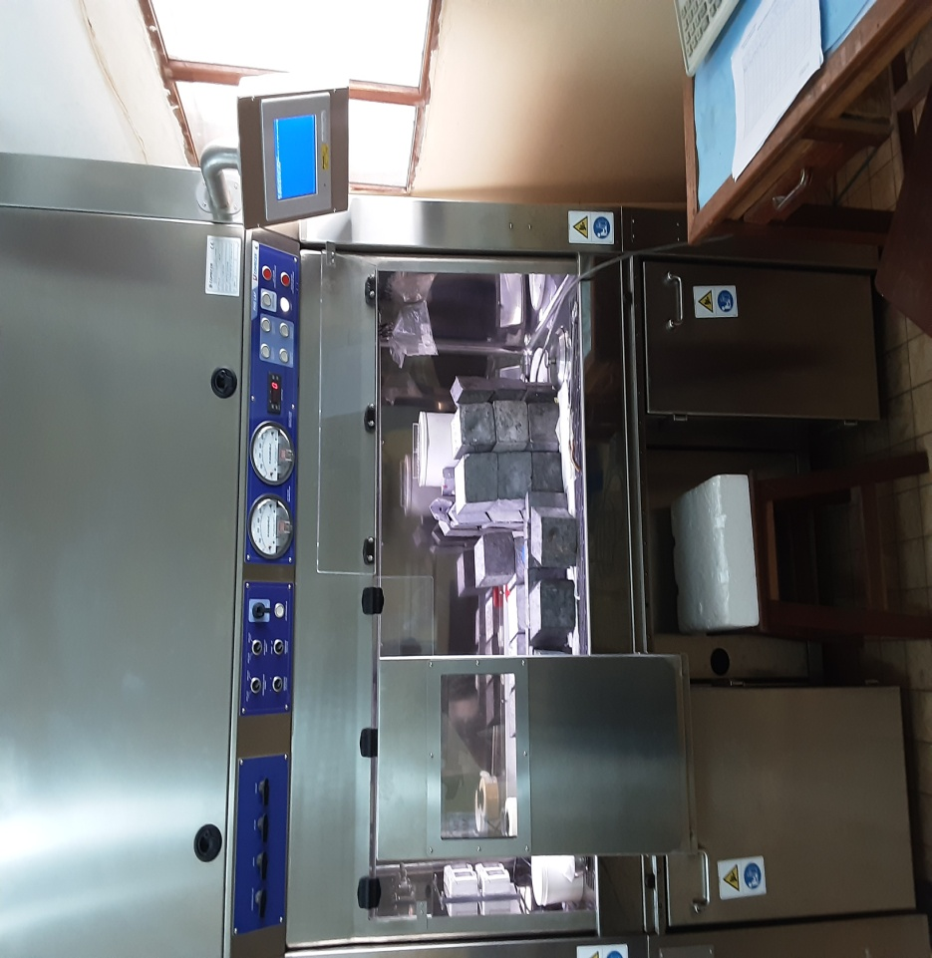
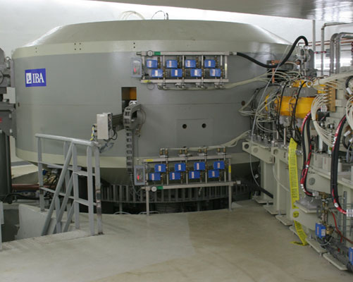
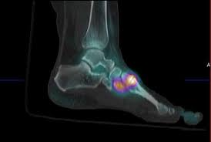
Hotte plombée
Ventilée

Slide 30
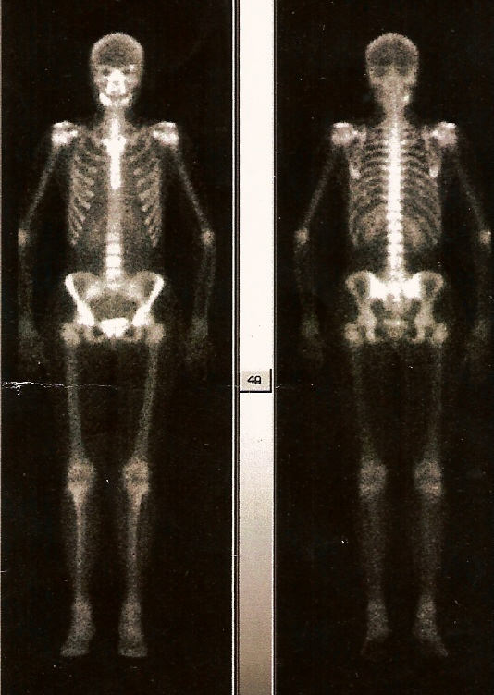
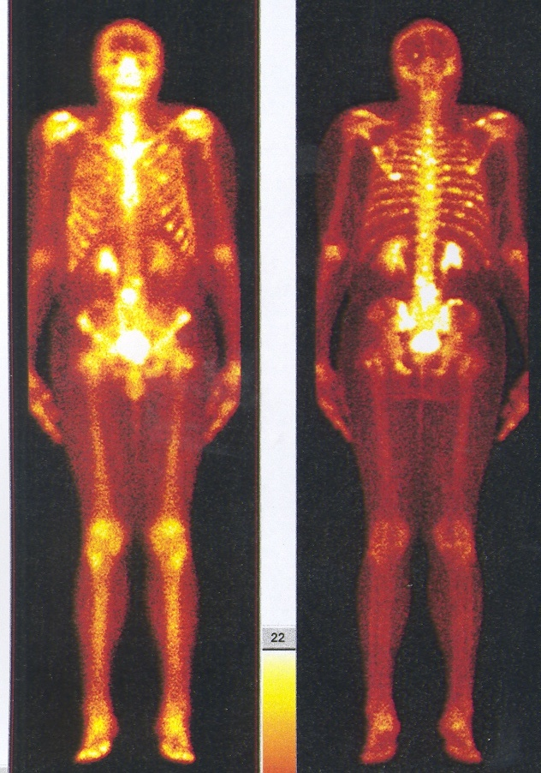
Image normale
Images pathologiques de métastases osseuses

Slide 31
MERCI POUR
VOTRE ATTENTION

